Slide 1
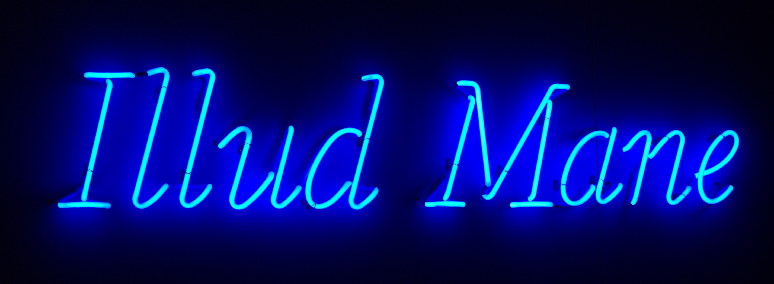
15 september Feest van O.L.V. Vrouw van 7 Weeën

Slide 2
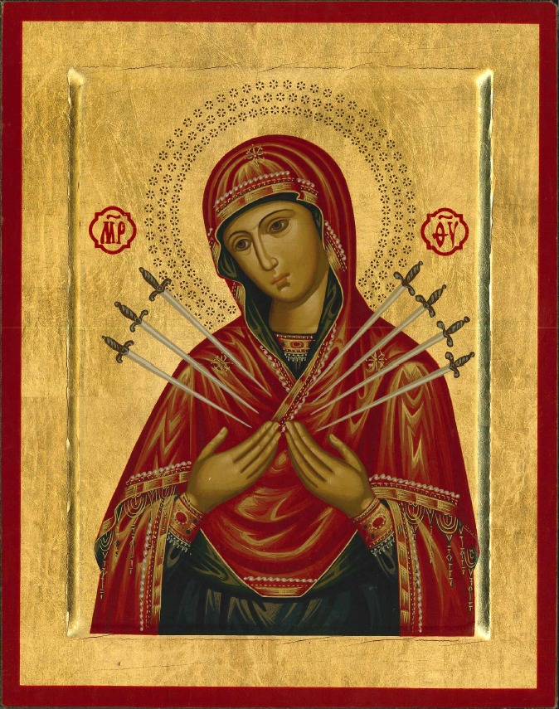
Bezinningsmoment rond de 7 Weeën van Maria

Slide 3
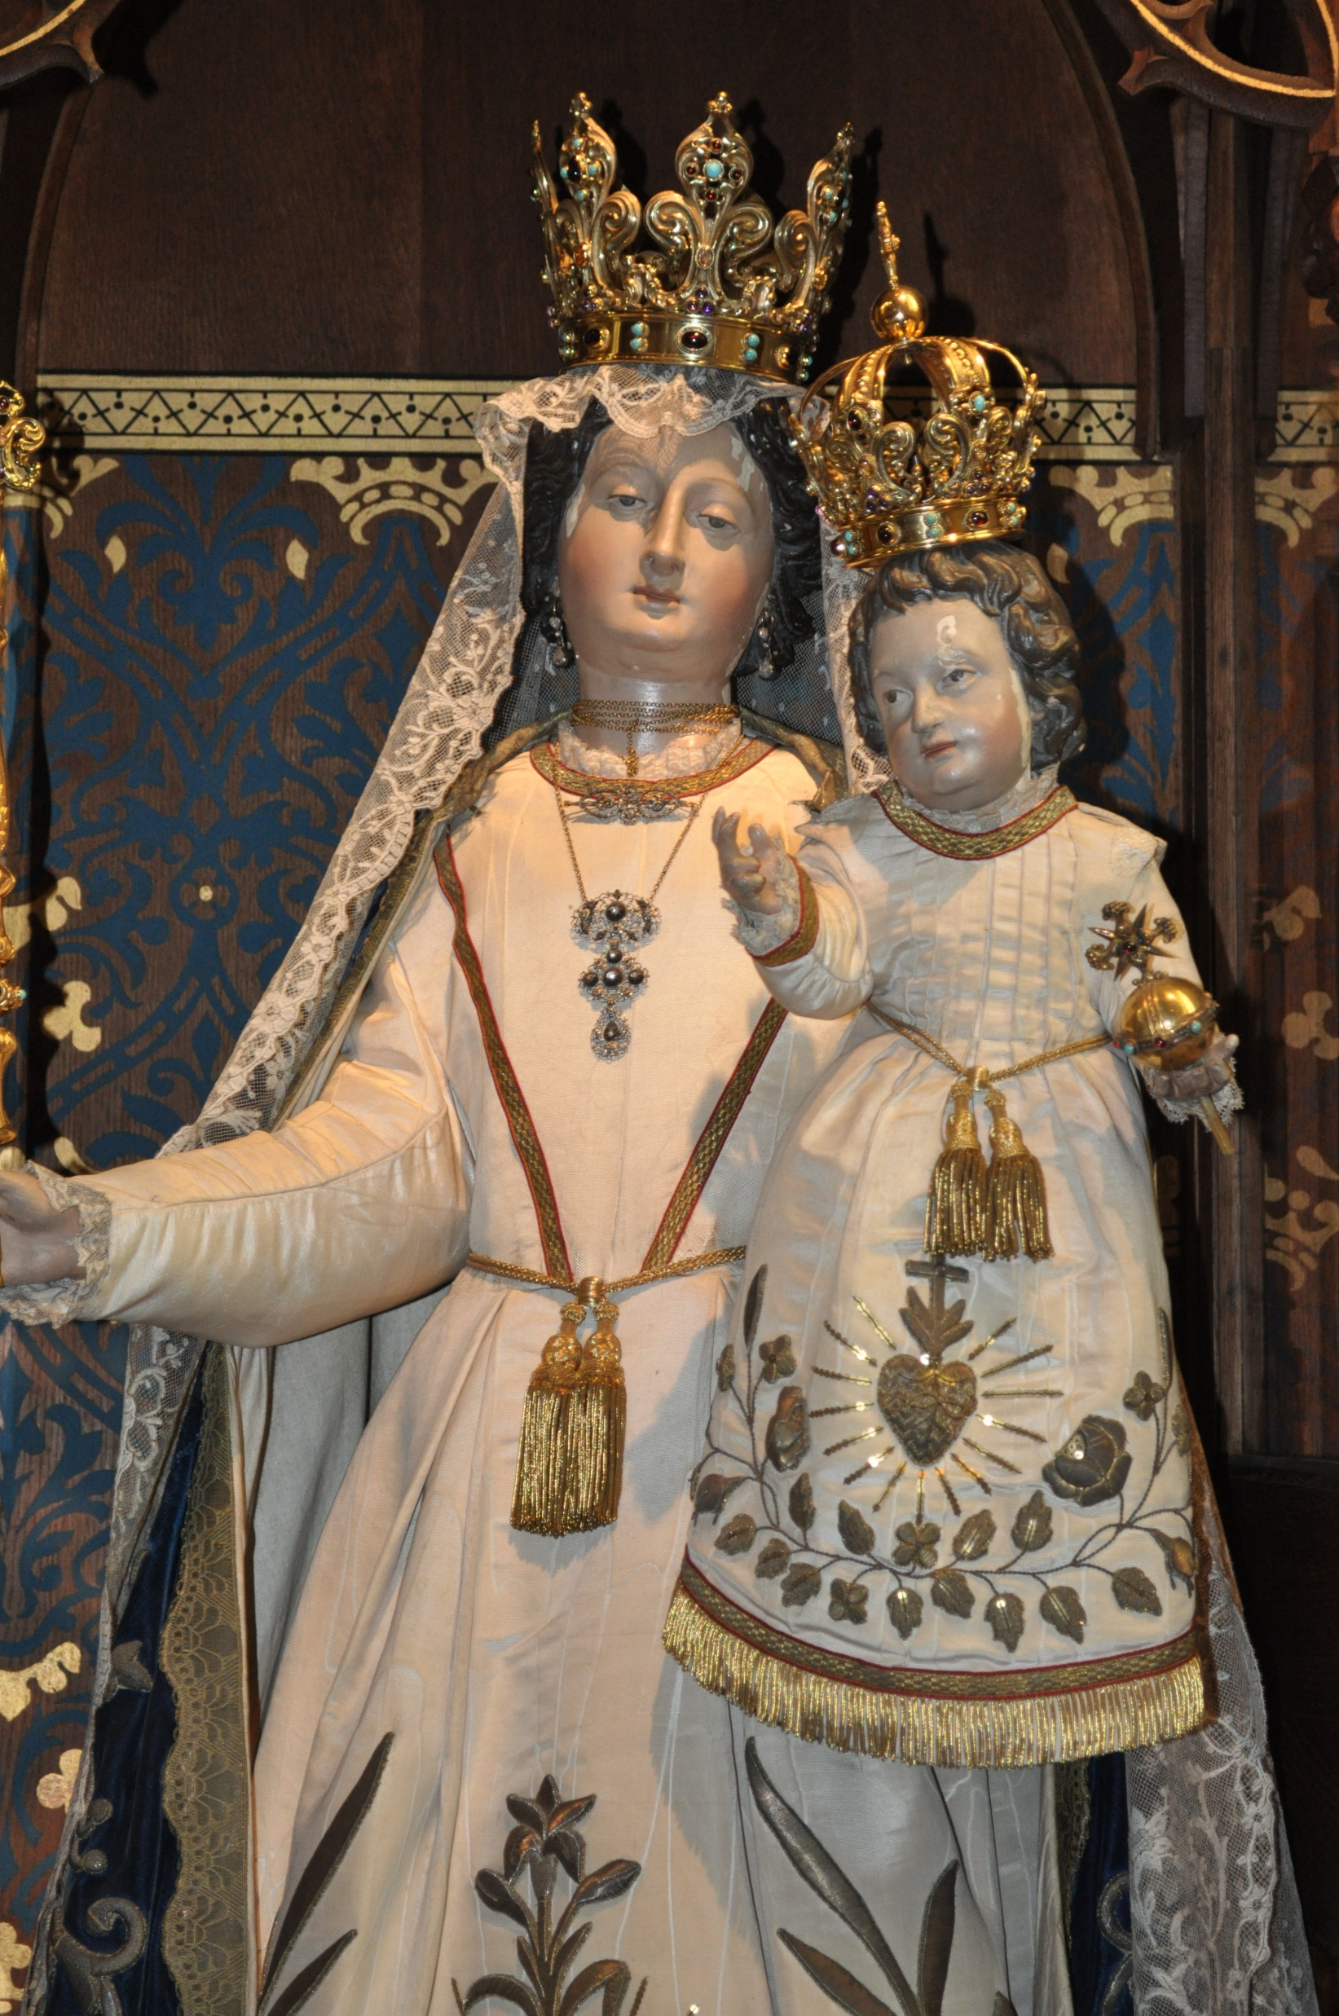
Thuiskomen
Op onze levensweg komen we liefde en vreugde tegen, maar ook pijn en verdriet. We zijn blij als we op onze tocht ergens mogen thuiskomen. Met de Zusters O.L.V. van 7 Weeën mogen we thuiskomen in de geborgenheid van de hemelse Moeder, die de deur opent op Gods allesomvattende liefde.

Slide 4
De eerste wee: Opdracht van Jezus in de tempel
Jozef en Maria brengen een eenvoudig geschenk mee naar de tempel: een koppel duiven.
De duif staat symbool voor vrede.
Waar we ook zijn, waar we ook komen, we kunnen altijd vrede meebrengen.
CC

Slide 5
Moeder Maria, schenk ons iets van uw geloof in donkere dagen. We bidden dat we een teken van hoop en een baken van licht mogen zijn.
Wees gegroet Maria, vol van genade, de Heer is met U. Gezegend zijt gij boven alle vrouwen en gezegend is de vrucht van uw lichaam Jezus. Heilige Maria, Moeder Gods, bid voor ons arme zondaars. Nu en in het uur van onze dood. Amen.

Slide 6
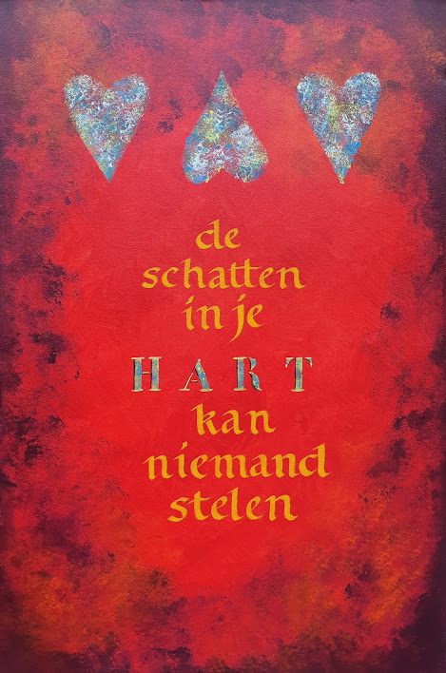
De tweede wee: De vlucht naar Egypte
Jozef kreeg een droom en vluchtte daarop met zijn gezin naar veiliger oorden.
Het vertrouwen in het woord van God en de liefde voor zijn gezin sterken hem om op pad te gaan.
CC

Slide 7
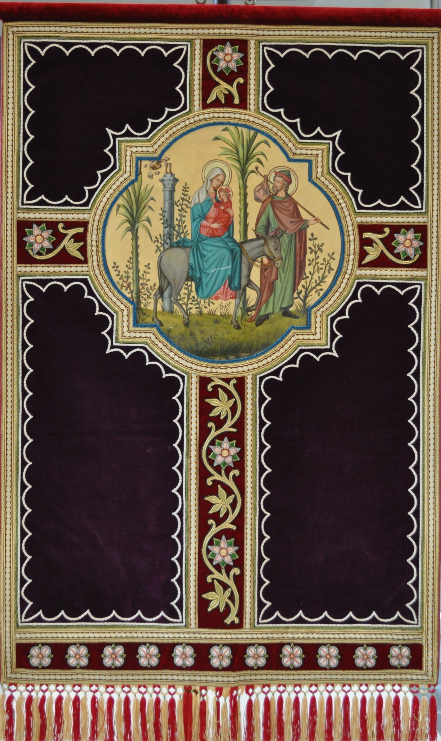
Moeder Maria, wees ons nabij als wij op de vlucht zijn voor onszelf, voor anderen of voor God. We bidden: breng ons veilig thuis in Jezus’ vriendschap en Gods liefde.
Wees gegroet Maria…

Slide 8
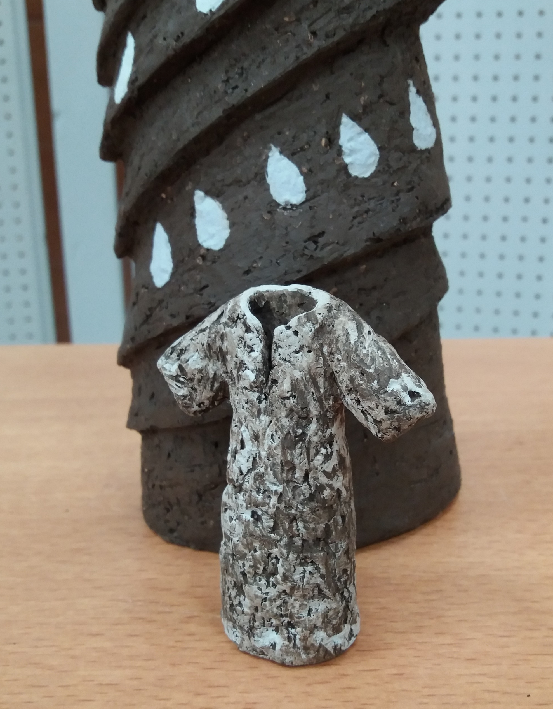
De derde wee: Jezus verloren in de tempel , teruggevonden.
Afgescheiden zijn, brengt verdriet met zich mee. Het kan aan je kleven zoals druppels/tranen aan je kleed. Zoals bij Hanna die haar zoon afstaat voor de tempeldienst. Toch is er ook blijvende verbondenheid in het hart. Elk jaar zien ze elkaar terug en brengt ze hem een manteltje.
ADW
Hanna – Kunnen loslaten

Slide 9
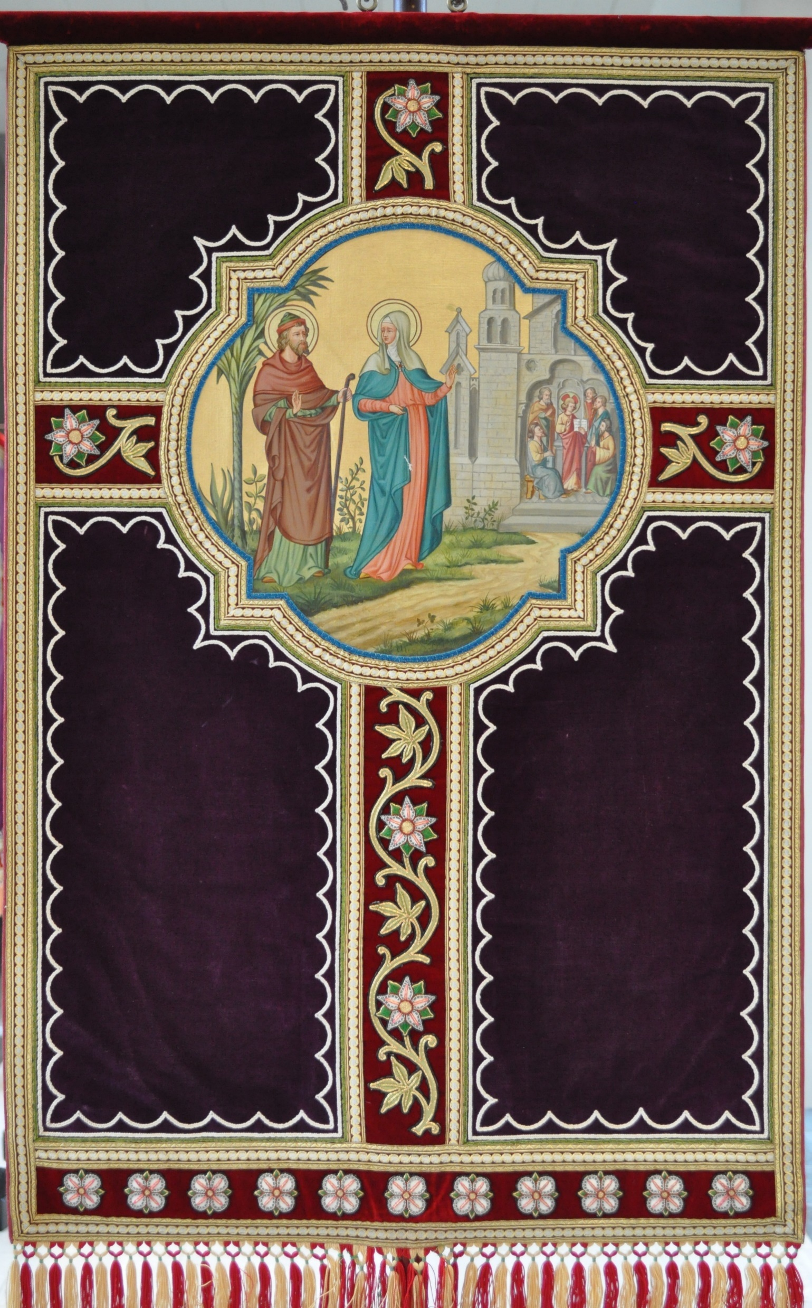
Moeder Maria, soms verliezen wij Jezus uit het oog. We bidden voor iedereen die net als Maria angstig is omdat ze verlies ervaren.
Wees gegroet Maria…

Slide 10
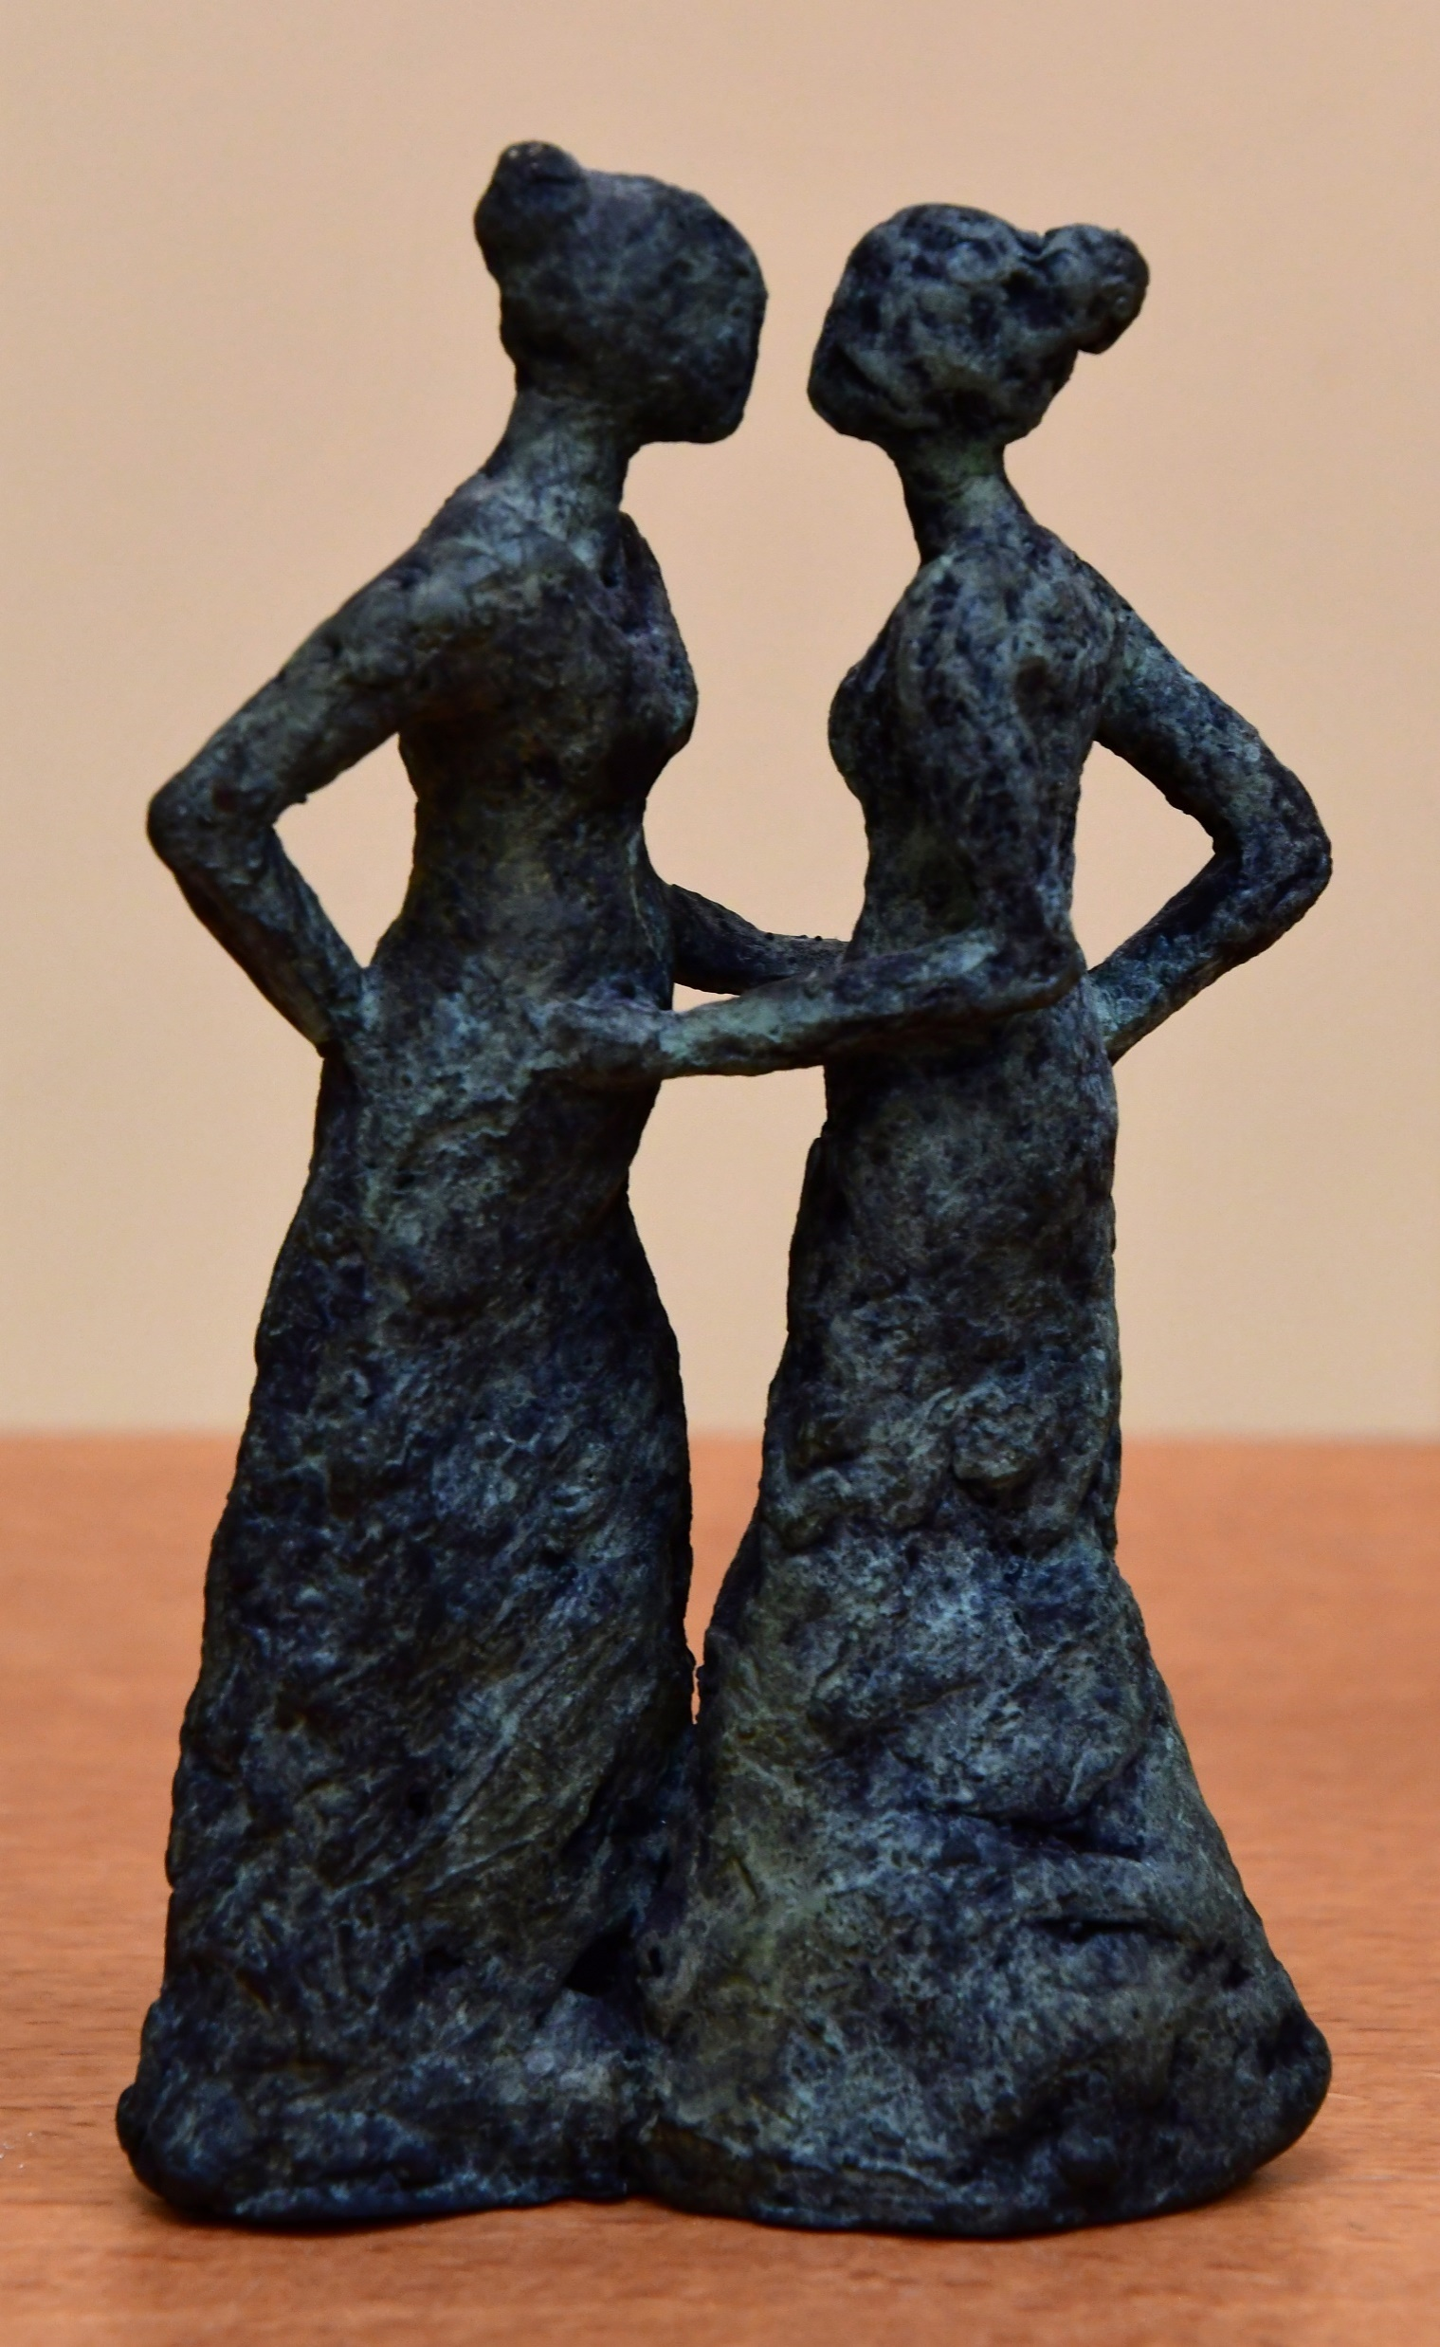
De vierde wee: Maria ontmoet Jezus op zijn lijdensweg
Je moet van twee kanten komen om elkaar te ontmoeten Je moet jezelf in de ander durven zien Zonder in die ander te verdwijnen
-Stef Bos-
ADW
Maria en Elisabet – Een innige ontmoeting

Slide 11
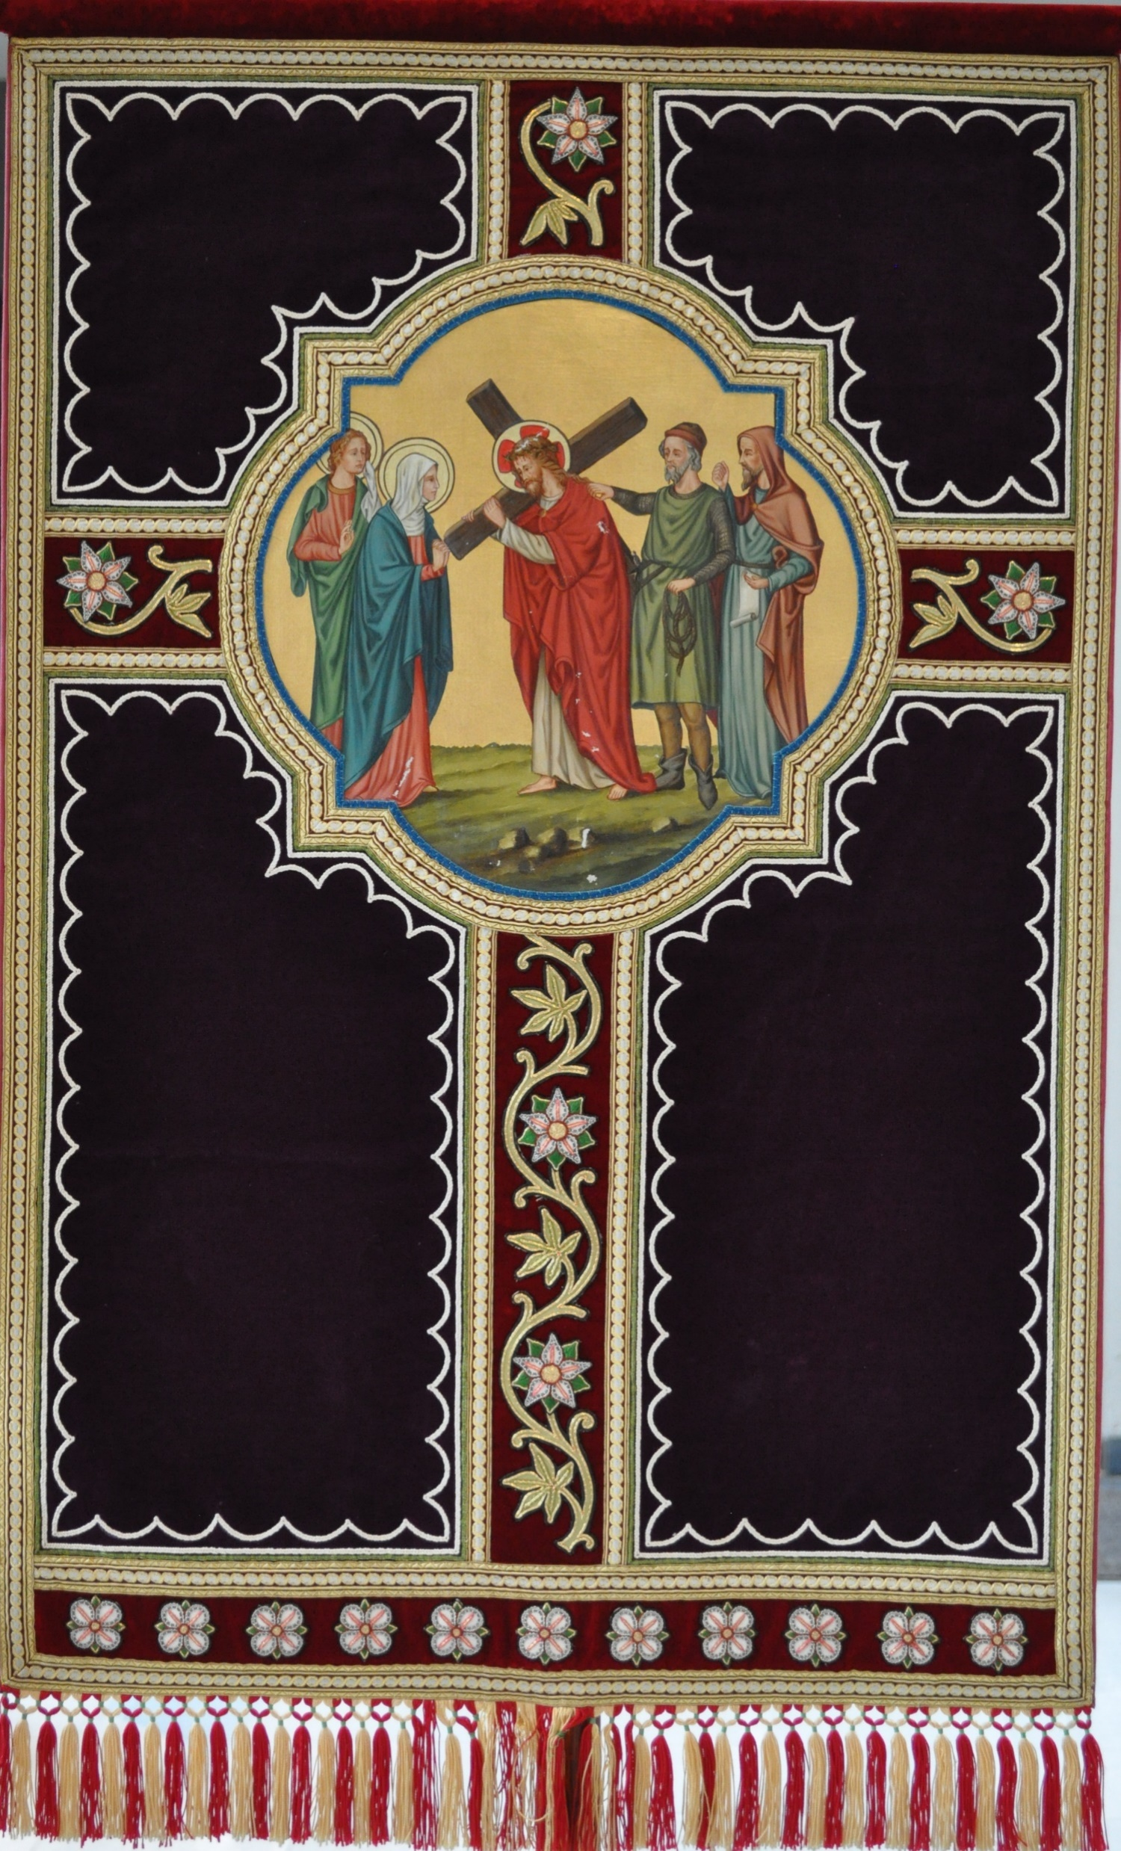
Moeder Maria, in lijden en pijn was U uw Zoon nabij. Blijf ook bij ons als het leven lastig wordt. We bidden voor mensen die de ander tot steun willen zijn.
Wees gegroet Maria…

Slide 12
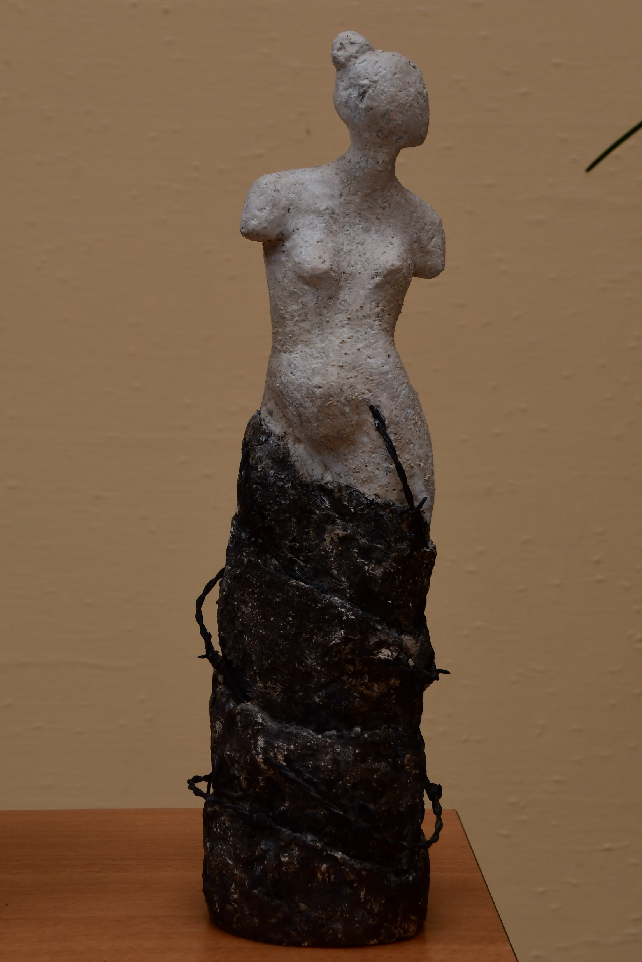
De vijfde wee: Jezus sterft aan het kruis
De koning der Joden krijgt een kroon van doornen. De vrouw van Lot moest in allerijl haar thuis verlaten. Ze kijkt achterom en verandert in een zoutzuil. Prikkeldraad houdt haar vast aan haar verleden.
ADW
De vrouw van Lot – In de ban van het verleden

Slide 13
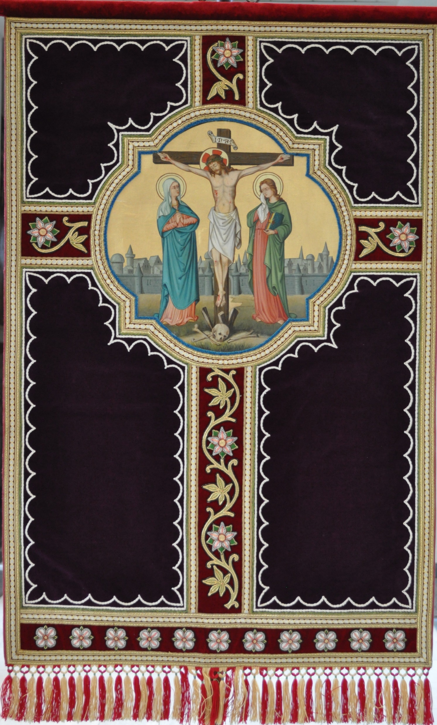
Moeder Maria, help ons de pijn uit ons verleden los te laten. Neem onze doornenkroon af en geef het in Gods handen. We bidden voor een nieuwe toekomst, een nieuwe morgen.
Wees gegroet Maria…

Slide 14
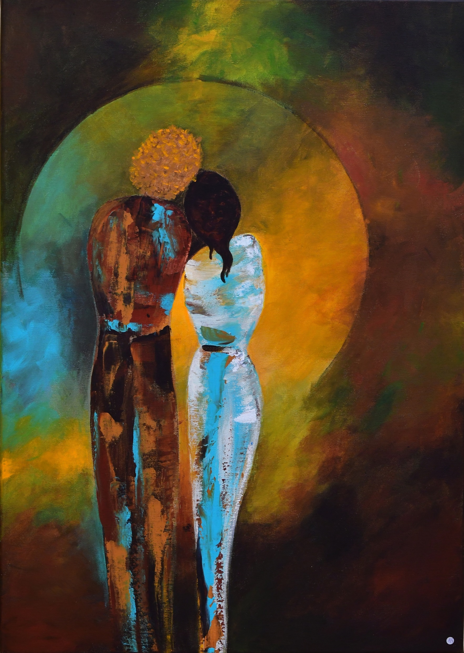
De zesde wee: Jezus in de armen van zijn moeder
Liefde draagt. Als we dit doen voor elkaar een leven lang, ten einde toe, dan is er hoop dat wij gedragen worden over de dood niet in de herinnering van enkelen, maar in de Liefde die ons allen wacht en draagt.
CC

Slide 15
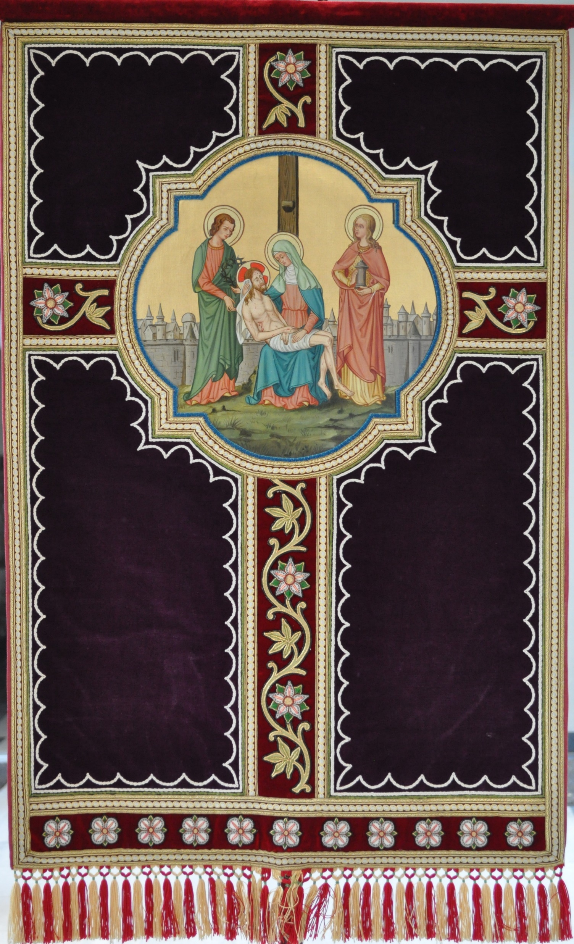
Moeder Maria, gij hebt het dode lichaam van uw Zoon in uw armen ontvangen en het gestreeld zoals alleen moeders dat kunnen. Wij bidden: troost allen die treuren.
Wees gegroet Maria…

Slide 16
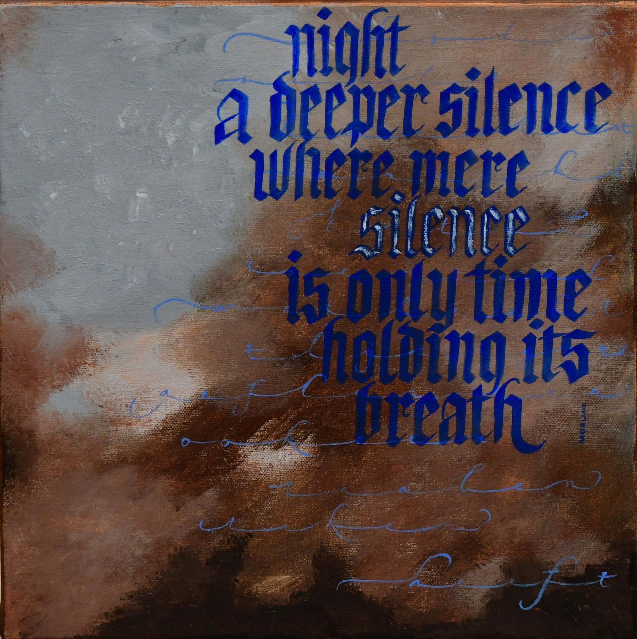
De zevende wee: de begrafenis van Jezus
De stilte valt. Stilte kan beangstigend zijn. Soms oorverdovend. Het vraagt uithouding, doorzetting ernaar te luisteren.
De tijd houdt haar adem in. Je weet dat de uitademing volgt. De ontspanning. De adem van nieuw leven.
CC

Slide 17
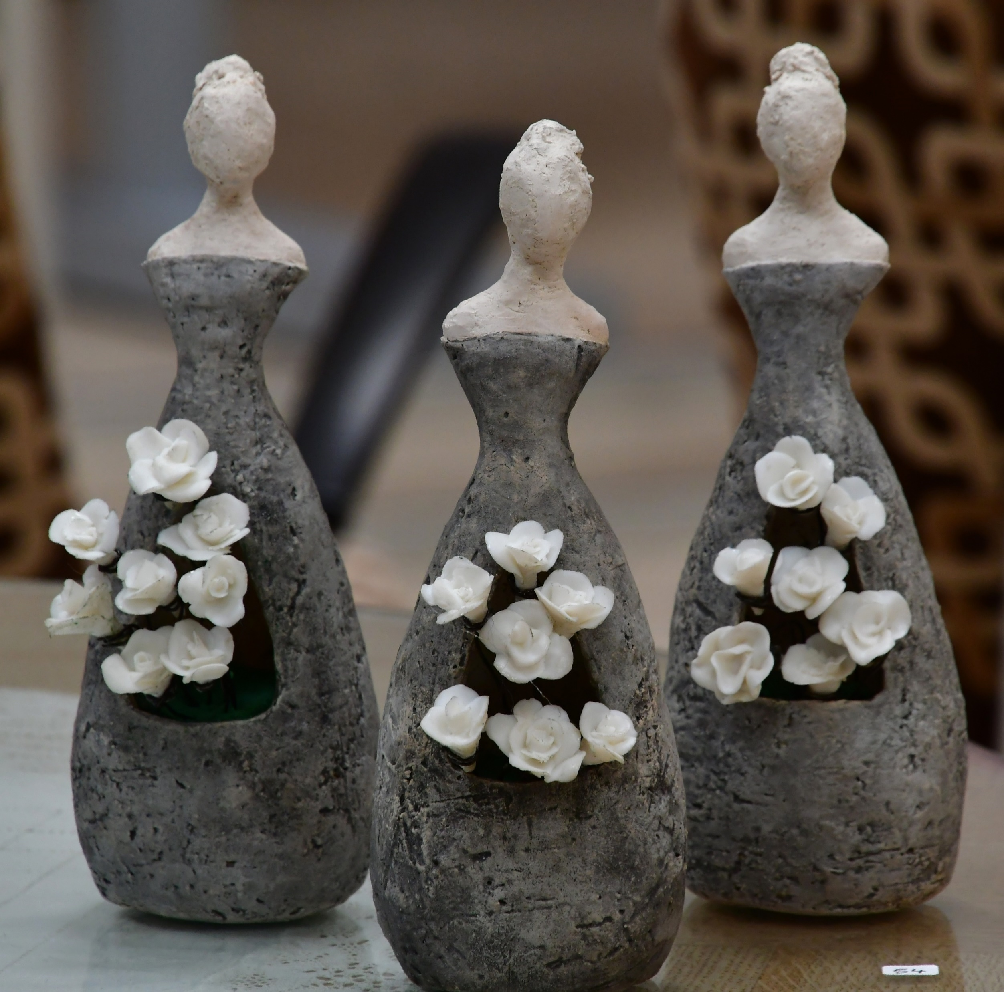
God komt tot mij in het schemerdonker van de avond met de bloemen van mijn verleden, fris gehouden in Zijn korf.
-R. Tagore-
ADW
Bloemenvrouwtjes

Slide 18
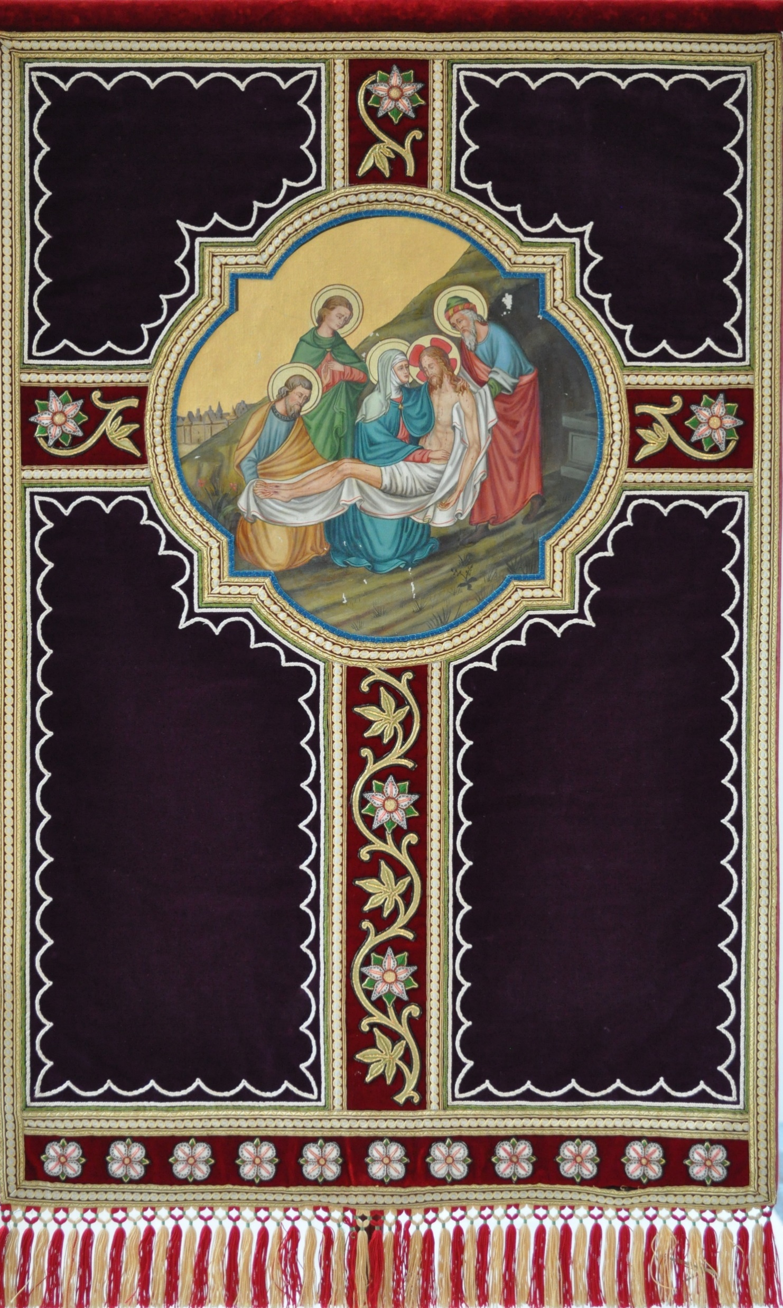
Moeder Maria, vul onze leegheid met moederlijke tederheid en vraag aan uw Zoon eeuwig leven, in God geborgen.
Wees gegroet Maria…

Slide 19
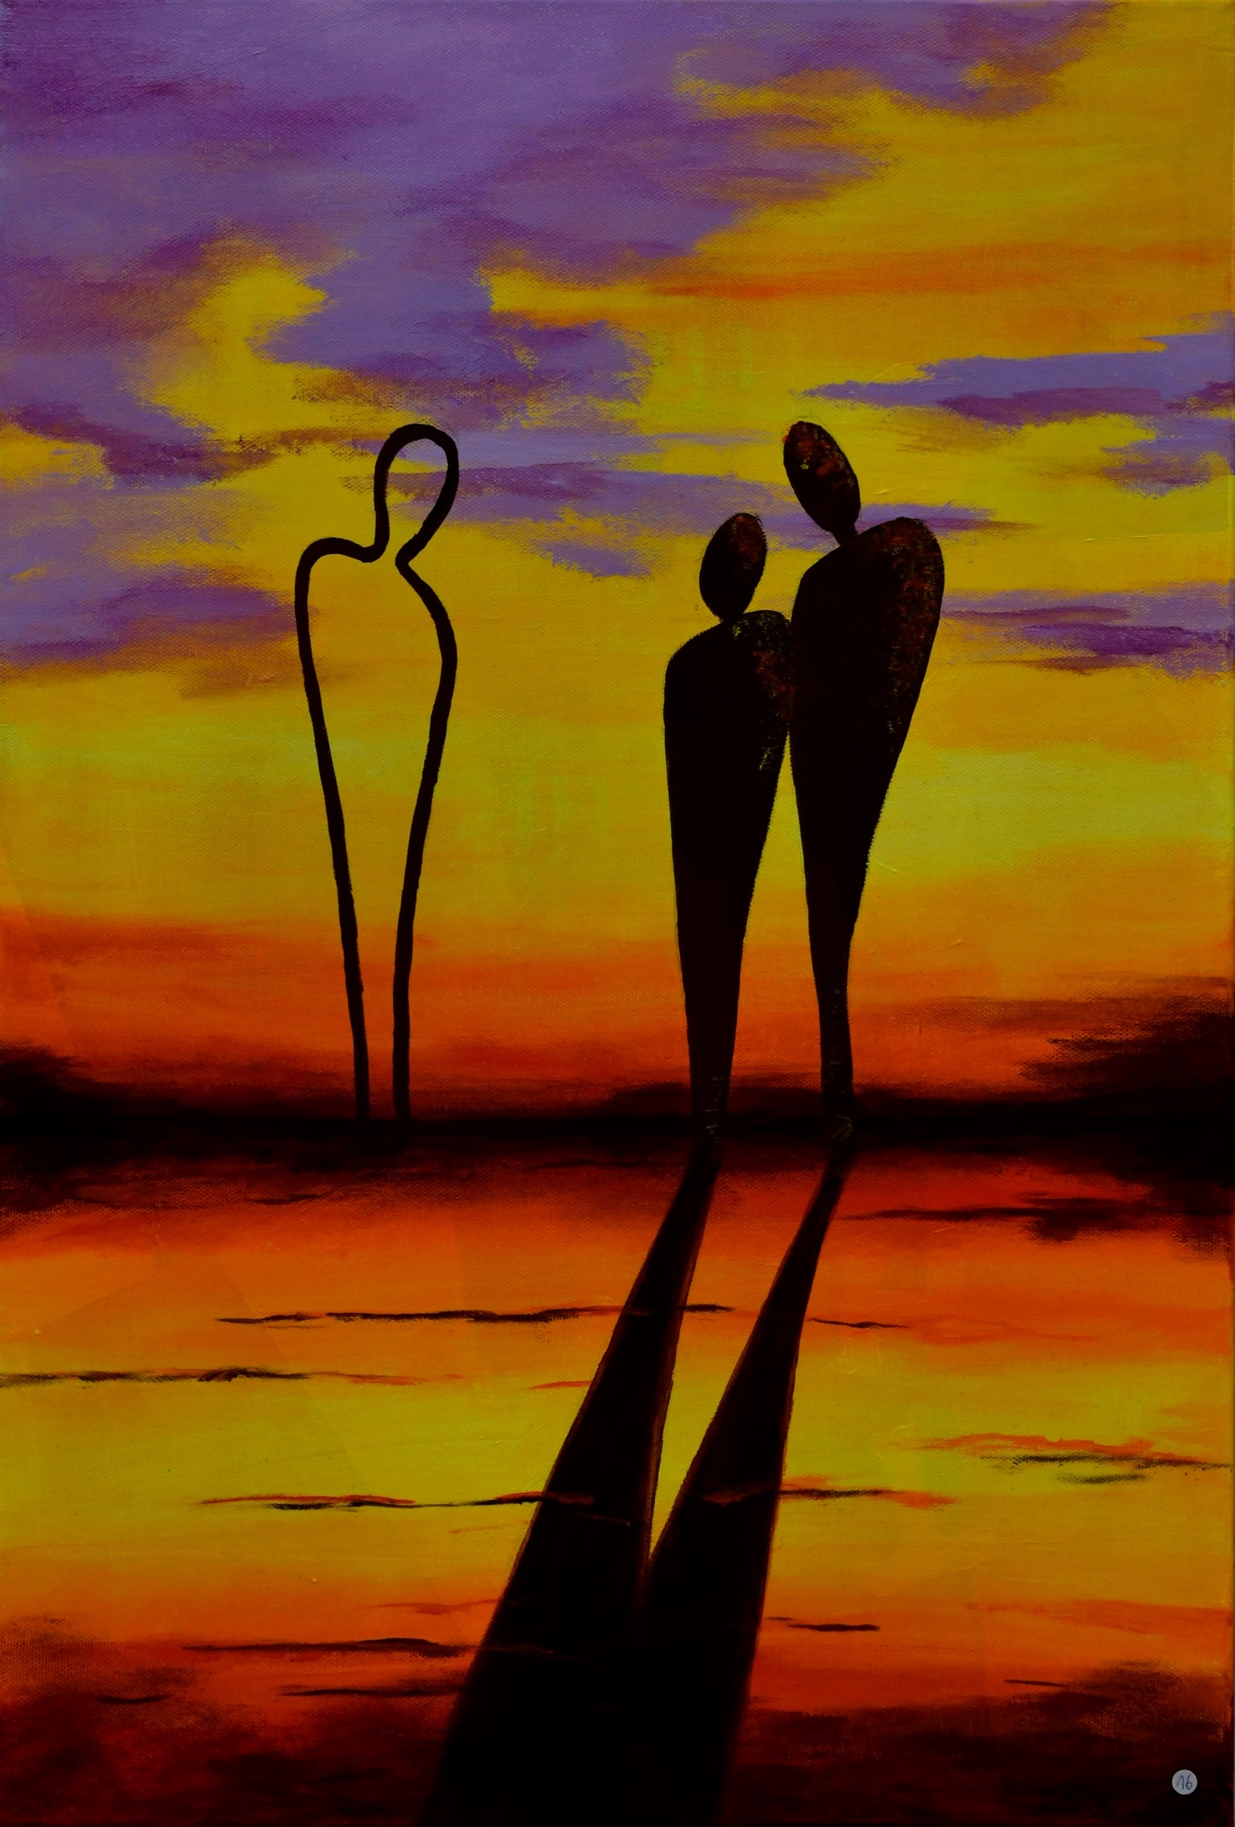
We kijken hoopvol naar de toekomst.
We vertrouwen op de nieuwe morgen.
CC

Slide 20
Met dank aan de kunstenaars Annick De Wispelaere (ADW) en Christiane Constandt (CC) Zij stelden tentoon tijdens Illud Mane 2019

